Slide 1

Sublime text

Slide 2
Integrantes
Cássio
Gabriel
Rafael
Suriellen

Slide 3
O que é uma IDE ?
IDE E um ambiente de desenvolvimento integrado (IDE) é um software para criar aplicações que combina ferramentas comuns de desenvolvimento em uma única interface gráfica do usuário (GUI). Um IDE geralmente consiste em:
Editor de código-fonte: é um editor de texto que auxilia na criação de código de software por meio de funcionalidades como destaque da sintaxe com indicadores visuais, recurso de preenchimento automático específico da linguagem e verificação de bugs durante a criação.
Automação de compilação local: são utilitários que automatizam tarefas simples e repetíveis durante a criação de uma compilação local do software usada pelo desenvolvedor. São tarefas como compilação de código-fonte em código binário, criação de pacotes de código binário e execução de testes automatizados.
Debugger: é um programa usado para testar outros programas e mostrar graficamente a localização do bug no código original.

Slide 4
O que é o Sublime Text ?
Sublime Text é um editor de código HTML. O programa tem interface com diferentes cores para facilitar a compreensão e construção dos códigos, ao contrário de editores de linguagem de programação que costumam ser complicados, principalmente para usuários iniciantes. Com ele, o usuário poderá fazer edições em ambiente mais sofisticado contando com opções generosas de comandos, além de pesquisar expressões e utilizar marcadores. Os recursos do software prometem economia de tempo, já que disponibilizam funções de repetição de ações e programação de tarefas e correção de texto na hora de escrever o código. Para não perder o seu trabalho, o Sublime Text salva automaticamente suas últimas modificações.

Slide 5
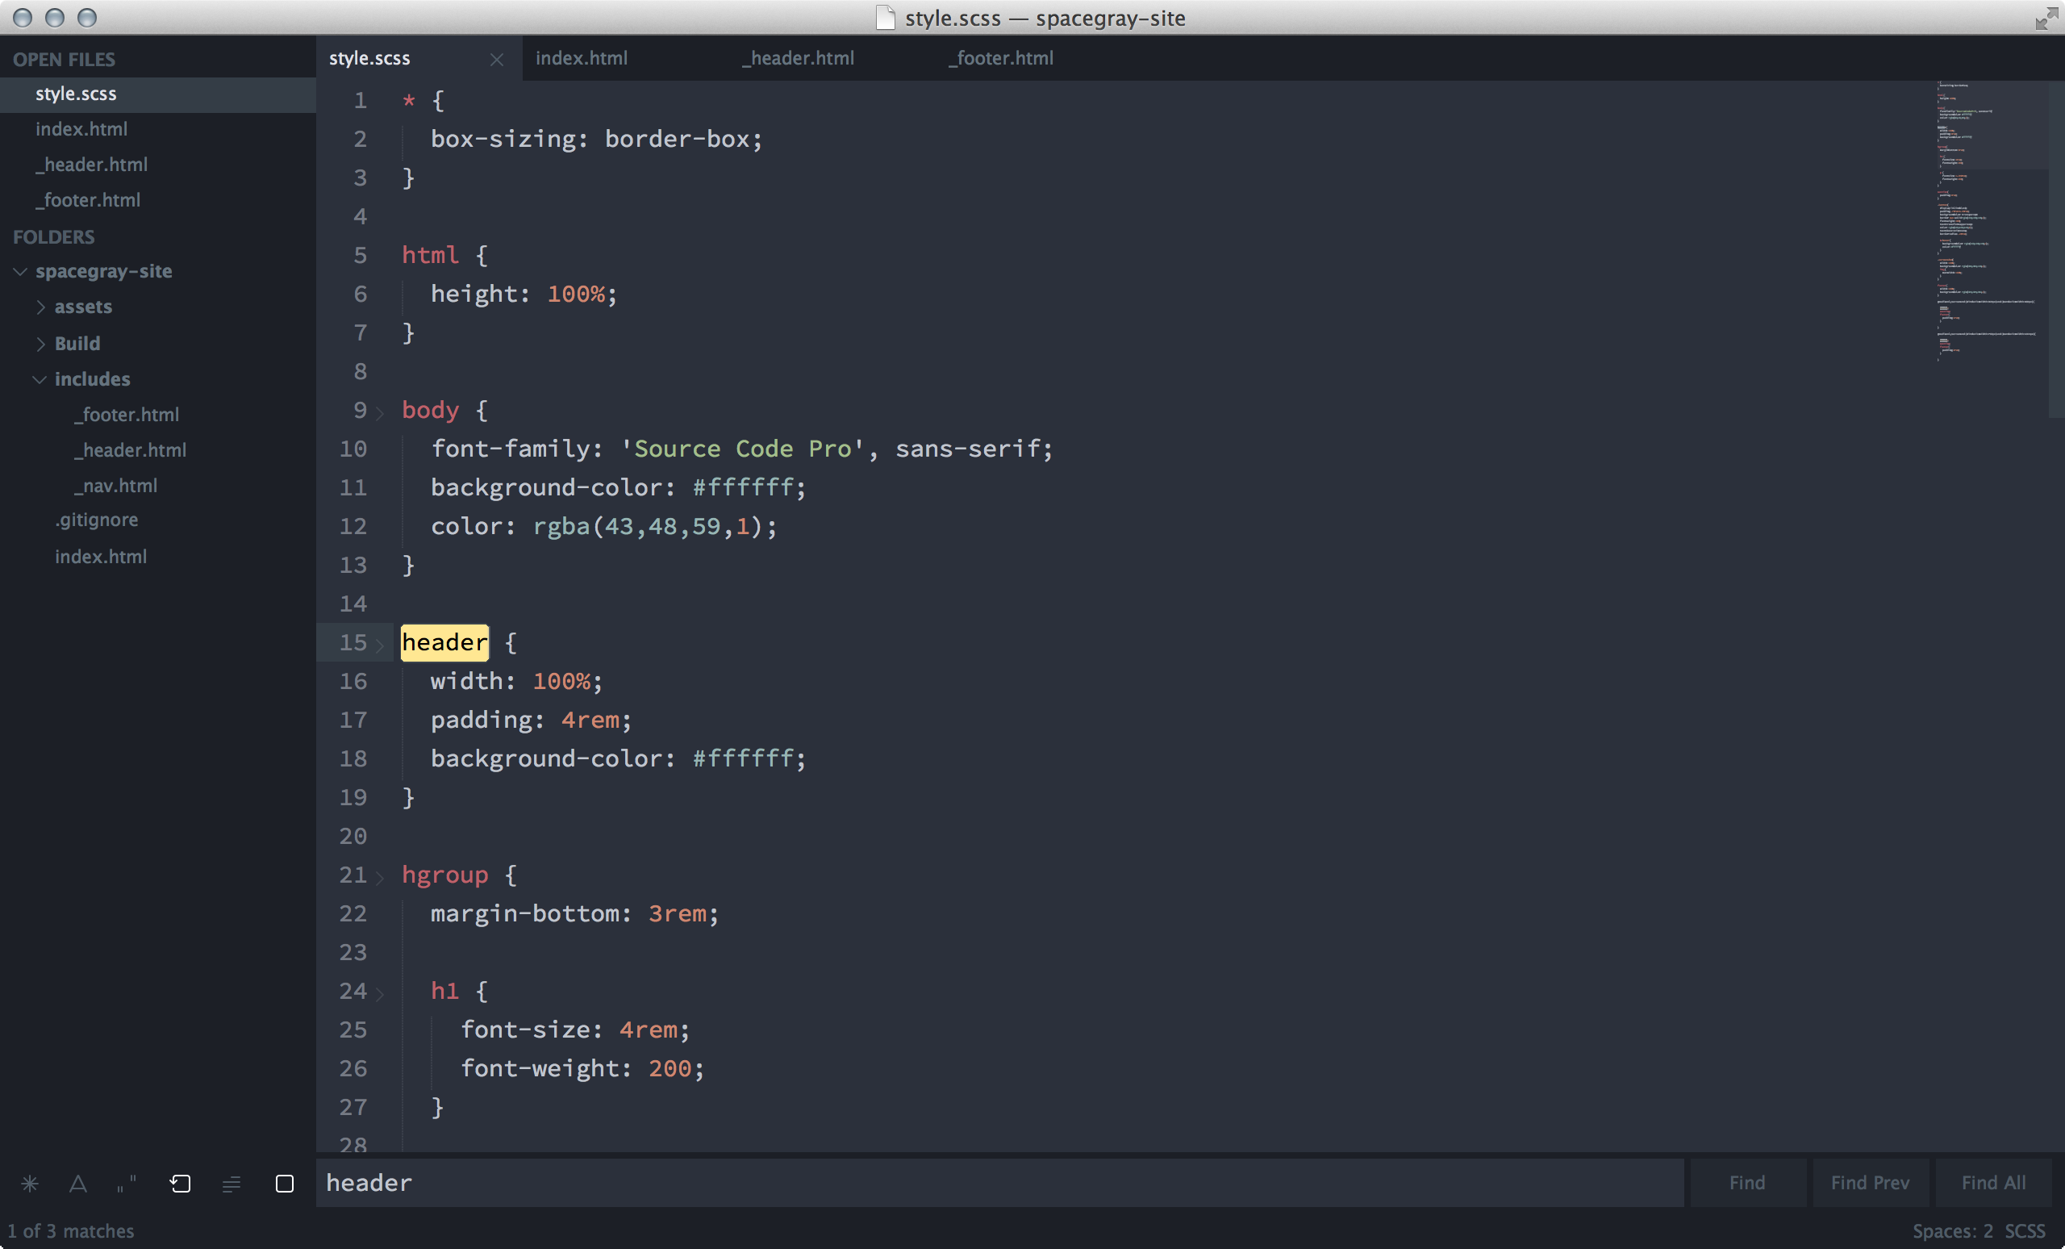
Interface Sublime Text

Slide 6
Aplicações
O programa comporta diferentes tipos de códigos, entre eles: C, C++, C#, XML, CSS, HTML, Haskell, Java, PHP, LaTex, Ruby, SQL, JavaScript e Groovy. O editor possui O carregamento dos arquivos não funciona de forma sincronizada, com isso, o Sublime Text pode ser usado mesmo nessas situações. Quanto à customização, os usuários vão poder modificar menu, barra de ferramentas e atalhos de teclado, o que deve facilitar a construção de códigos no dia a dia.

Slide 7
Descrição
Sublime Text Desenvolvedores Jon Skinner, Will Bond e Cesar Mariniti Lançamento 18 de janeiro de 2008 Versão estável 3.1.1 Build 3176 (14 de maio de 2018) Sistema operacional Linux 32/64 Bit, Microsoft Windows 32/64 Bit, Mac OS XGênero(s) Editor Licença Software proprietário Nagware Estado do desenvolvimento Ativo Tamanho ~20-40MiB

Slide 8



Desenvolvedores
Will Bond
Cesar Mariniti
Jon Skinner

Slide 9
Conclusão
Capacidade de personalização
Ferramenta leve e muito rápida
Funciona em Mac, Windows e Linux de forma idêntica
Várias linguagem em um único editor

Slide 10
Referências
https://www.redhat.com/pt-br/topics/middleware/what-is-ide
https://dicasdeprogramacao.com.br/sublime-text-o-queridinho-dos-programadores/
https://www.devmedia.com.br/sublime-text-ide-introducao-a-melhor-ide-para-desenvolvimento/34117
https://www.techtudo.com.br/tudo-sobre/sublime-text.html

